Slide 1
2021 Week Report
Lingyu Zhu
2021.6.9

Slide 2
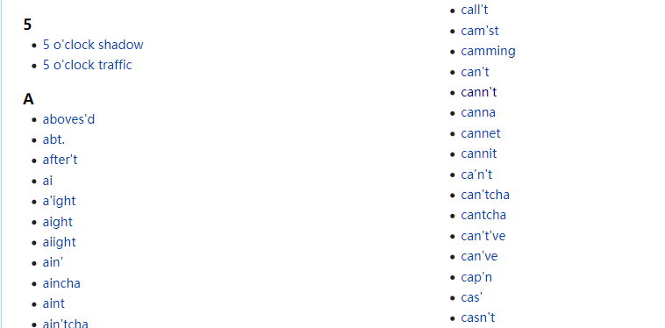
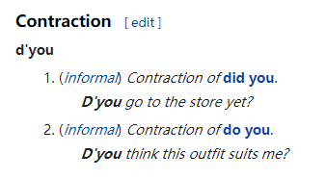
Data Collection
https://en.wiktionary.org/wiki/Category:English_contractions
d’you对应did you和do you
点进每个词能找到对应的缩略词，或者百度搜索英文聊天缩写/英文网络缩写词
1

Slide 3
Data Collection
词典格式：(均为英文标点)
{"缩略词": "展开词",
"缩略词": "展开词",
"缩略词": "展开词",
"缩略词": "展开词"}
词典需要保证缩略词不能重复，展开词可重复，同时把词展开成最终形式，例如he'l网页上写的对应he’ll，但最终展开应该是he will，所以这里展开词写he will
例如：
一对多的情况：d’you对应did you和do you，则只挑一个"d’you":"do you"
多对一的情况：写成多个两两一对
{"y'all": "you all",
"y'all'd": "you all would"}
1

